Slide 1
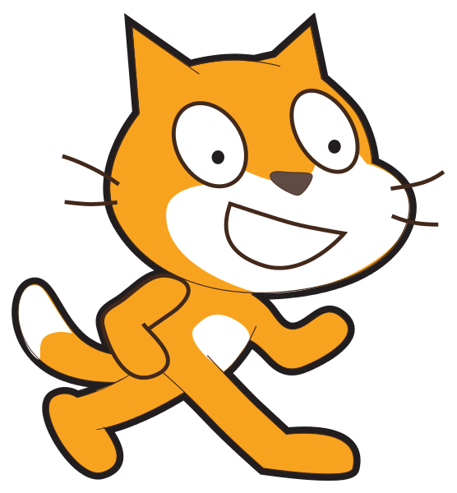


Zadanie 2
Nasza pierwsza gra

Slide 2
Wskazówki
Wykonaj wszystkie ćwiczenia krok po kroku.
Jeśli potrzebujesz pomocy, poproś prowadzącego.

Slide 3
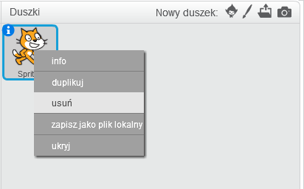
Krok 1. Usuń istniejącego duszka

Slide 4
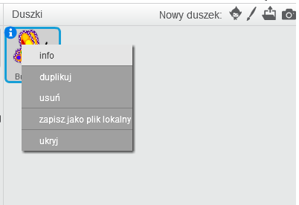
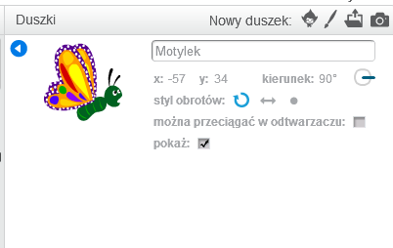
Krok 3. Nazwij duszka

Slide 5
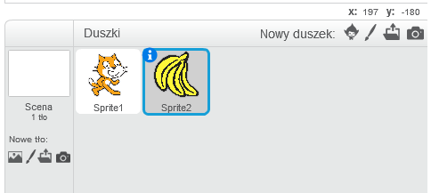
Krok 2. Dodaj „ciasteczko”

Slide 6
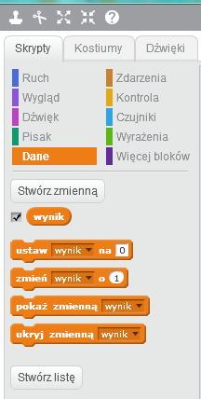
Krok 3. Tworzymy zmienną

Slide 7
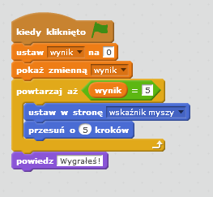
Krok 4. Piszemy kod dla kota

Slide 8
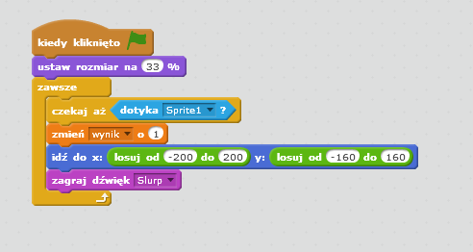
Krok 5. Piszemy kod dla „ciasteczka”

Slide 9
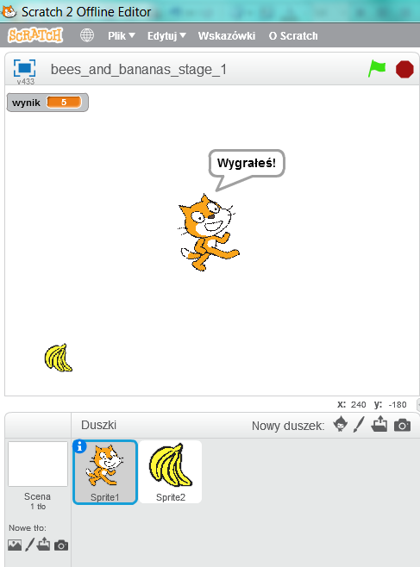
Krok 6. Testujemy

Slide 10
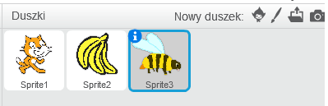
Krok 7. Dodajemy pszczołę

Slide 11
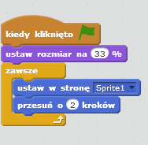
Krok 8. Dodajemy kod dla pszczoły

Slide 12
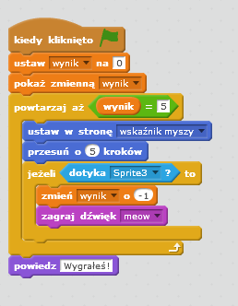
Krok 9. Zmieniamy kod kota

Slide 13
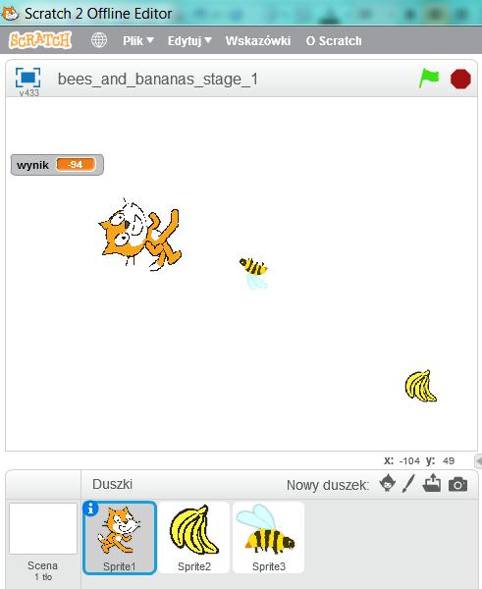
Krok 10. Działa?

Slide 15




